Slide 1
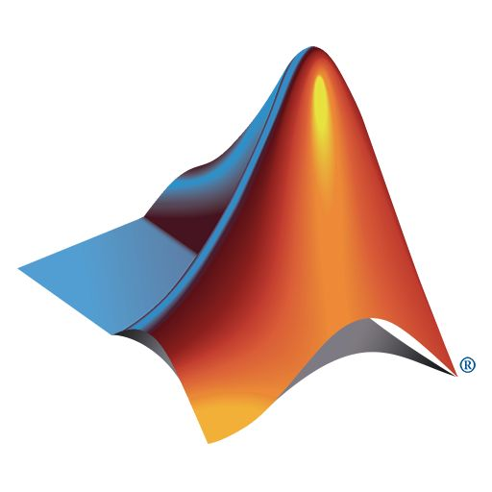

AMOBH工具箱演示
多目标优化工具箱
Produced by 3A Team

Slide 2
AMOBH工具箱演示
软硬件配置需求。
关于GUI界面的使用。
在自己MATLAB程序中调用本工具箱。
Produced by 3A Team

Slide 3
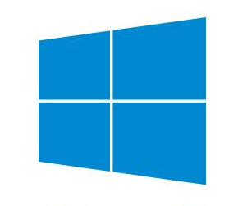
软硬件配置需求：
推荐配置：
CPU：推荐intel core i3及以上。
操作系统：推荐Windos 8/8.1/10。
软件要求：推荐 MATLAB R2015b及以上。
内存：推荐4G以上。
硬盘：30M以上的自由空间。
Produced by 3A Team

Slide 4
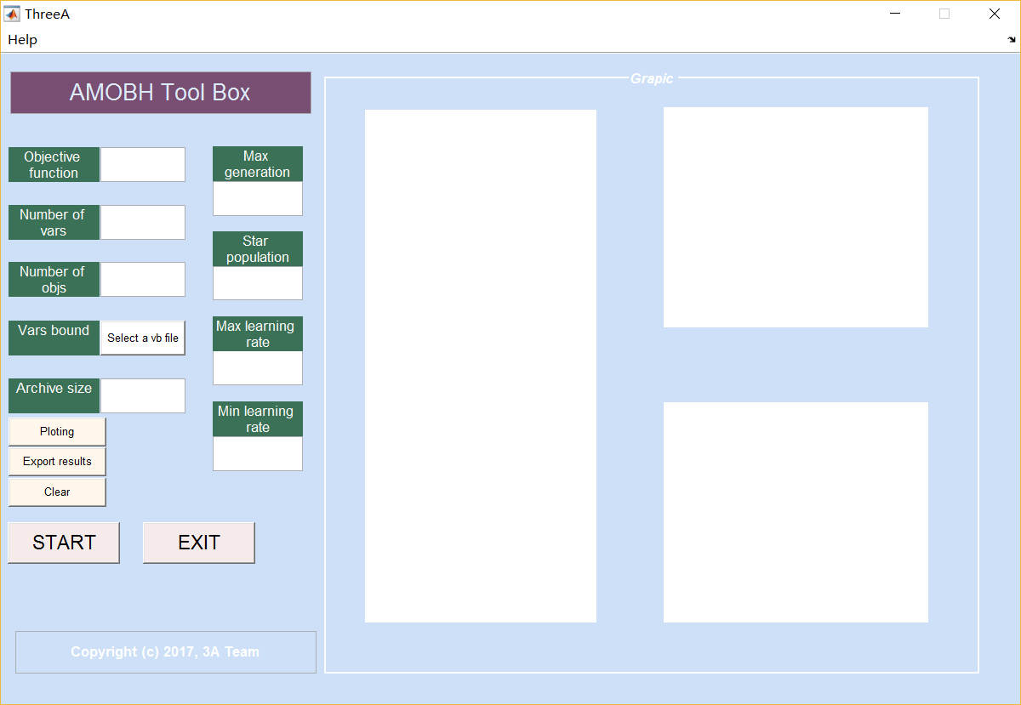
GUI界面演示：
Produced by 3A Team

Slide 5
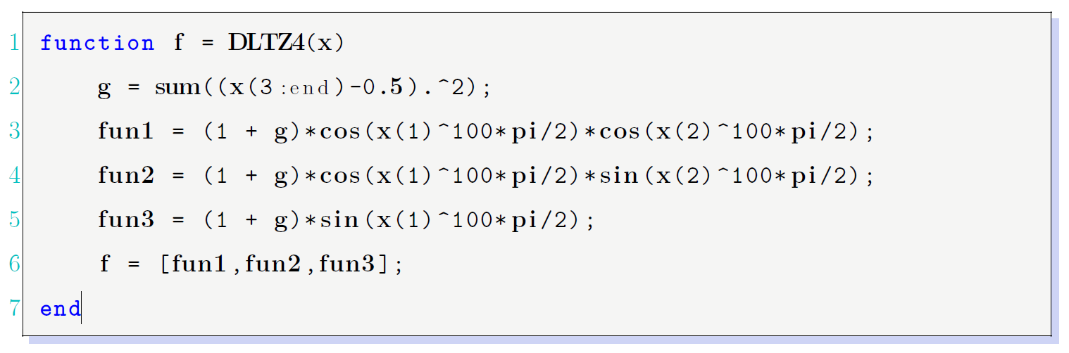
测试样本1：DLTZ4，决策变量总共10个，范围区间全为[0,1]。
Produced by 3A Team

Slide 6
测试样本2：DLTZ7，决策变量总共20个，范围区间全为[0,1]。
function f = DLTZ7(x)
g = 1 + 9/20*sum(x(1:end));
fun1 = x(1);
fun2 = x(2);
fun3 = (1+g)*(3 - (fun1/(1+g))*(1+sin(3*pi*fun1)) - (fun2/(1+g))*(1+sin(3*pi*fun2)));
f= [fun1,fun2,fun3];
end
注：这里的DLTZ7其实正确的名称是DLTZ6函数，这里有笔误。
Produced by 3A Team

Slide 7

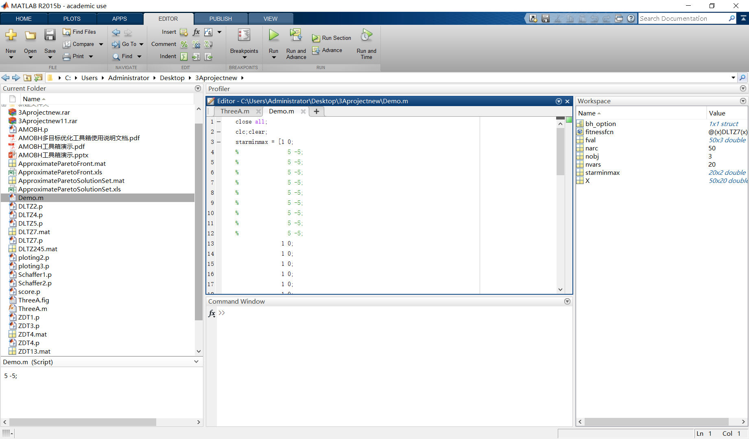
Produced by 3A Team

Slide 8
Thank you for watching.
Produced by 3A Team

